Slide 1
Les choix de mobilité dans une perspective de mobilité durable : l’apport de l’économie comportementale
Laurent Denant-Boemont
Professeur des Universités, Université de Rennes 1 et CREM CNRS
Laurent.denant-boemont@univ-rennes1.fr
https://sites.google.com/site/laurentdenantboemont/
Camp OSV, Rennes le 27 avril 2016

Slide 2
Les enjeux d’une mobilité durable
L’activité des transports est actuellement celle qui contribue le plus au changement climatique (28% des GES, +10% en 10 ans) et le 2d secteur le plus consommateur d’énergie (32%)

Slide 3
Les enjeux d’une mobilité durable
Les instruments de politiques publiques ou le développement de nouvelles technologies se fondent le plus souvent sur l’hypothèse d’une capacité des individus à avoir une attitude « environmentally-friendly » et à décider en prenant correctement en compte les coûts et les avantages de ses décisions pour lui, et pour la société
Le modèle sous-jacent est celui de l’analyse économique traditionnelle (voir slide)
Quid s’il s’avérait erroné ?

Slide 4
Le niveau de mobilité durable optimal d’un individu
Incertitude sur l’évaluation des coût externes
Coût et avantages individuels et sociaux en euros
Coût marginal social
Coût marginal privé
Avantage marginal privé
Niveau optimal
Niveau d’équilibre
Niveau de mobilité

Slide 5
L’analyse économique de la mobilité durable
On peut distinguer deux types de coûts de la mobilité pour une nuisance donnée :
Le coût des dommages
Le coût d’évitement
La définition d’un niveau souhaitable de mobilité correspond à la minimisation du coût total de la nuisance produite par cette mobilité

Slide 6
La mesure empirique des coûts de la mobilité
Panel d’outils des préférences déclarées aux préférences révélées
En général, les premières donnent des montants plus élevés que les secondes (DAP pour éviter une nuisance sonore vs dépenses observées pour se protéger contre la dite nuisance)

Slide 7
La question des choix face à une technologie/mode « propre »
Objectif du projet OSV: « s’appuyer sur les experts en mobilité du territoire afin que les prototypes open source conçus s’intègrent à l’usage territorial à moyen terme »
Usages ? Usagers ?

Slide 8
Economie comportementale vs économie traditionnelle
Source : Mattauch et al. (2015)

Slide 9
Les biais cognitifs et les préférences sociales dans les choix de mobilité
Biais cognitifs :
Ancrage
Surconfiance, incapacité à manipuler correctement les probabilités
Comportements grégaires
Statu quo et point de référence
Myopie
Biais hypothétique
…
Préférences sociales
Altruisme
Aversion à l’inégalité
Capacité à être réciproque
Etc.

Slide 10
Les effets du contexte
Tversky and Kahneman (1981) : pertes plus valorisées que les gains, attitude différente dans les pertes / gains
Application à l’information CO2 (Avineri and Waygood, 2013)
L’information CO2 est supposée impacter les décisions individuelles
Toutefois l’impact sera potentiellement plus fort si on présente l’information en termes de pertes plutôt qu’en termes de gains

Slide 11
Exemple : Information CO2 (Avineri and Waygood 2013)
Déplacement de 5 miles fait en vélo, en VP occupée par 4 participants et en 4X4 avec 1 participant (3 options)
Enquête : pour chaque participant une question de perception des différences entre les modes dans un contexte de gain et une autre dans un contexte de perte(i) et (iii) OU (ii) et (iv)
Perception self reportée par le participant (X « légèrement différent », « très différent » par rapport au mode Y)

Slide 12
Résultats (Avineri and Waygood, 2013)

Slide 13
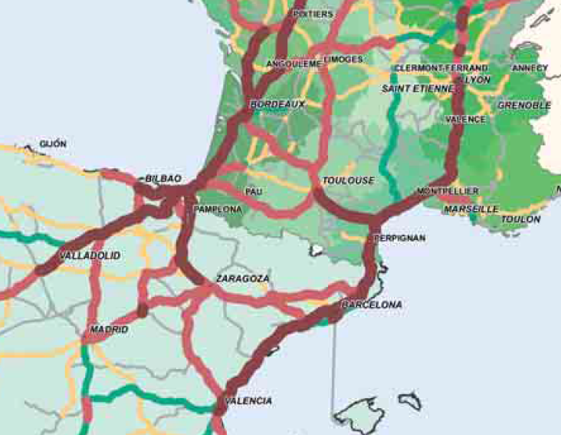
Le biais hypothétique
Au-delà des biais cognitifs ou de rationalité, l’aspect déclaratif pose des problèmes
Quelle est l’incitation des individus à dire la vérité ?
Denant-Boemont, Faulin, Hammiche and Serrano (2016) : enquête/expérience U. of Navarra sur les nuisances du transport routier de marchandises:

Slide 14
Evaluer la disposition à payer pour lutter contre le bruit et la pollution routière

Slide 15
Votre DAP pour lutter contre la pollution atmosphérique et le bruit des transports routiers (Denant-Boemont, Faulin, Hammiche and Serrano 2016)
GreenPeace
Red NELS

Slide 16
Résultats ?
9.5 euros dans le contexte « incitations réelles » et plus de 20 euros dans le contexte hypothétique.

Slide 17
Les préférences sociales et l’interaction sociale
Expérimentation dans le cadre de BMA au LABEX-EM, 174 participants rémunérés en fonction des résultats de leur groupe
Groupes de n participants devant décider de manière séquentielle entre véhicule électrique et véhicule thermique, ce à 10 reprises (jeu répété)
Information : le participant en position k connaît les (k-1) décisions faites avant lui
Traitements : communication ou pas entre les participants/ taille du groupe n=4 ou n=10
Pas de communication (benchmark)
Communication avant la décision, tout au long des décisions, ou 3 principales raisons du choix à indiquer parmi un ensemble possible

Slide 18
Résultats
Par ailleurs, le participant en position 1 a plus de chances de choisir l’électrique que le thermique,
Les femmes choisissent plus souvent l’électrique que le thermique

Slide 19
Discussion
Le développement et le succès d’une nouvelle technologie, d’un nouveau produit ou d’un nouveau service dépend des choix individuels d’usage
Ces choix sont en général supposés comme étant rationnels
Or, les biais cognitifs et les préférences sociales, (en général mal connues), sont déterminants dans les choix,
Le succès d’une technologie dépend donc autant (plus?) de ses qualités intrinsèques que de la manière et de la façon dont ses promoteurs communiquent et informent le public.

Slide 20
Tiré de Crozet 2009 OECD
Distance travelled per person per day since 1800 for USA

